Slide 1
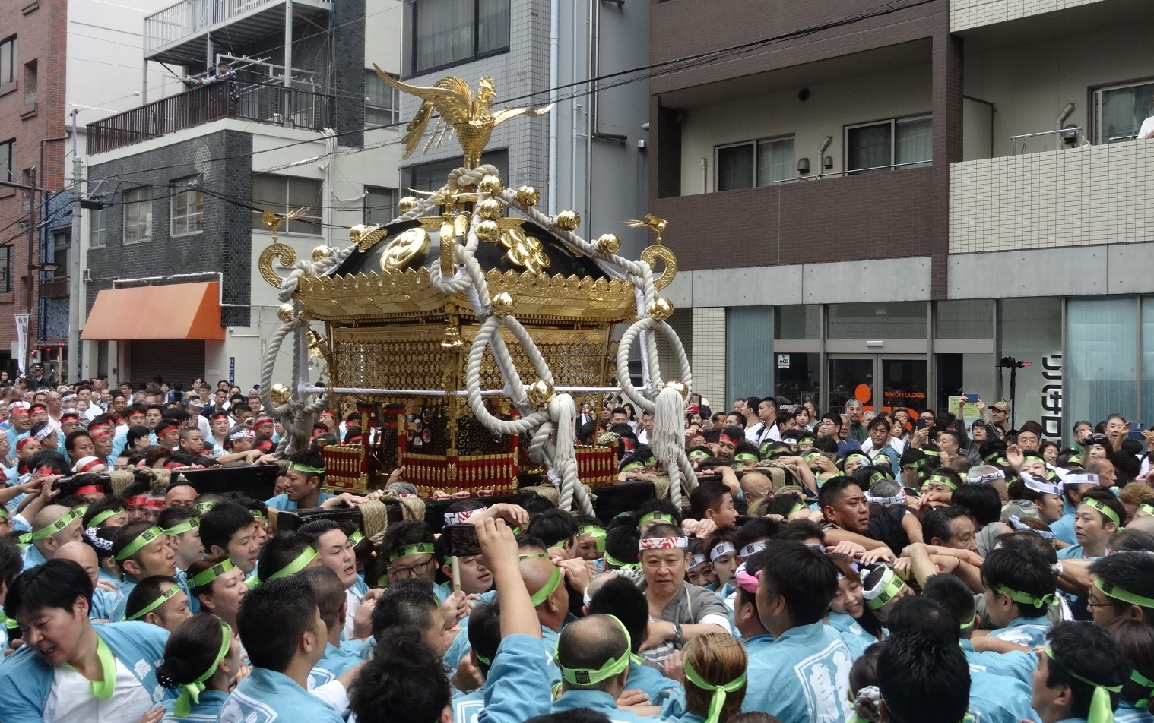
リハサロン鳥越通信
Rehabilitation
令和２年
春号
（№60）
Letter ～手紙～
And Salon
祝 開設７周年
リハサロン鳥越は、４月で開設７周年を迎えました。
これも皆様のご愛顧の賜り物と、心より感謝申し上げます。
これからも、末永く皆様に愛されますよう
スタッフ一同努力して参ります。
宜しくお願い申し上げます。
鳥越祭り 本社神輿
令和元年：リハサロン鳥越前

Slide 2
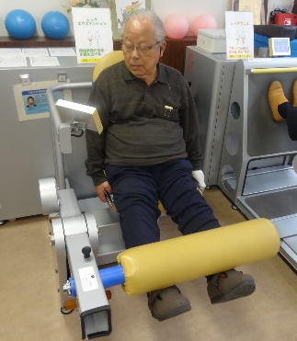
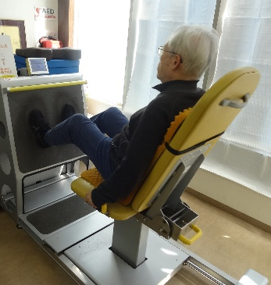
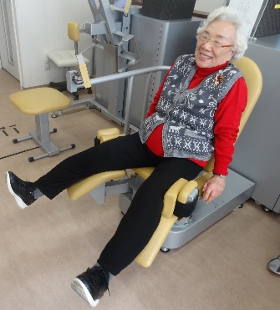
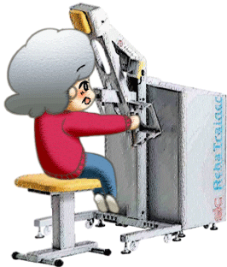
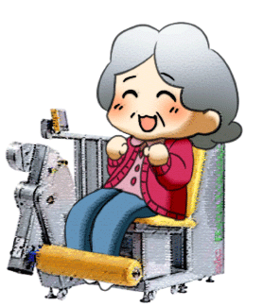
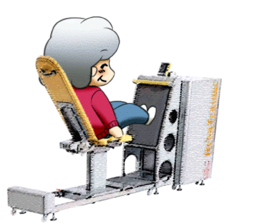
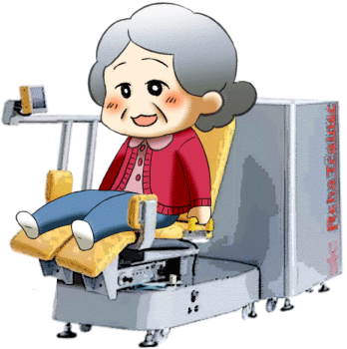
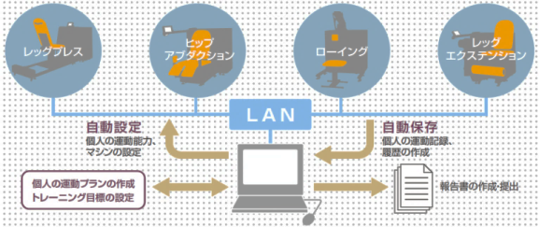
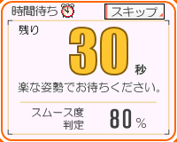
介護予防自動筋力トレーニングシステム
®
運動効果を上げるには個々の身体（運動）機能に合わせた運動メニューが大切です。
リハトレーナーは、東京都健康長寿医療センターが提唱している
【包括的高齢者運動トレーニング（CGT理論）】に基づき開発された
運動プログラムを内蔵し個々の最適な負荷量を設定することにより、一人一人の
トレーニング効果を客観的に測定・評価し、個別の運動メニュー、運動記録、
運動履歴を自動保存（データベース化）するトレーニングシステムです。
CGT理論とは、高齢者向けトレーニング理論にて、
筋力、柔軟性、動作の能力を総合的にトレーニングを提唱するものです。
ローイング
レッグエクステンション
レッグプレス
ヒップアブダクション
背中をシャキッと！
階段昇降の安定
足腰筋力低下予防
ふらつき防止に
個別運動プログラムの設定、記録・保存・評価をシステム化
介護保険事業所指定番号：1370603308
TEL:03-5823-4777
介護予防運動デイサービス
リハサロン鳥越
FAX:03-5823-4779
〒111-0054 東京都台東区鳥越1丁目27－８ マストライフ鳥越１Ｆ
HP
http://www.rehasalon.com
担当者：阿邊・古屋
mail
w-ito@sic-tky.com
株式会社

